Slide 1
第2章 Socket套接字编程
套接字是由美国伯克利大学提出并设计的一种在网络中不同主机之间进行数据交换的通信桥梁。在实际生活中，人们所使用的网络通信软件功能均是基于Socket套接字作为通信桥梁实现。所以，套接字在网络编程中，有着非常重要的作用。本章将向用户介绍使用Socket套接字编程的相关概念以及实现方法。

Slide 2
2.1 寻址方式和字节顺序
在讲解套接字编程前，用户需要首先了解一下什么是寻址方式和字节顺序。在Socket套接字编程中，为了准确定位通信双方和数据传输的有效性、完整性，编程时必须使用统一的寻址方式和字节排列顺序。

Slide 3
2.1.1 寻址方式
因为套接字需要在各种网络协议中使用，所以为了区分程序所使用的网络协议必须使用统一的寻址方式。例如，在TCP/IP协议通信中，用户使用IP地址和端口号进行确定通信双方。而在其他的协议中不一定也使用该方式确定通信双方。
在Winsock（Socket API）中，用户可以使用TCP/IP地址家族中统一的套接字地址结构解决TCP/IP寻址中可能出现的问题。

Slide 4
该套接字地址结构定义如下：
struct sockaddr_in
{
short sin_family; //指定地址家族即地址格式
unsigned short sin_port; //端口号码
struct in_addr sin_addr; //IP地址
char sin_zero[8]; //需要指定为0
};

Slide 5
在这个结构中，成员sin_family指定使用该套接字地址的地址家族。在这里必须设置为AF_INET，表示程序所使用的地址家族是TCP/IP。
注意：该结构的最后一个成员并未实际使用，主要是为了与第一个版本的套接字地址结构大小相同而设置。在实际使用时，将这8个字节直接设为0即可。

Slide 6
该结构成员变量sin_addr表示32位的IP地址结构。其结构定义如下：
struct in_addr
{
union
{
struct
{
unsigned char s_b1, s_b2,s_b3,s_b4;
} S_un_b; //用4个u_char字符描述IP地址
struct
{
unsigned short s_w1,s_w2;
} S_un_w; //用2个u_short类型描述IP地址
unsigned long S_addr; //用1个u_long类型描述IP地址
} S_un;
};

Slide 7
通常，用户在网络编程中使用1个u_long类型的字符进行描述IP地址即可。例如，使用IP地址结构in_addr 进行描述IP地址“218.6.132.5”。代码如下：
sockaddr_in addr;
addr.sin_addr.S_un.S_addr=inet_addr("218.6.132.5");
在程序中，首先定义sockaddr_in结构对象addr，然后为IP地址结构in_addr中的成员S_addr赋值。因为结构成员S_addr所描述的IP地址均为网络字节顺序，所以程序调用inet_addr()函数将字符串IP转换为以网络字节顺序排列的IP地址。

Slide 8
2.1.2 字节顺序
在Socket套接字编程中，传输数据的排列顺序以网络字节顺序和主机字节顺序为主。通常情况下，如果用户将数据通过网络发送时，需要将数据转换成以网络字节顺序排列，否则可能造成数据损坏。如果用户是将网络中接收到的数据存储在本地计算机上，那么需要将数据转换成以主机字节顺序排列。从数据存储的角度来讲，网络字节顺序即将数据中最重要的字节首先进行存储，而主机字节顺序则将不重要的字节首先存储。
注意：IP地址结构in_addr中的成员S_addr的值均是以网络字节顺序排列。

Slide 9
1．字节顺序转换函数
在Winsock中提供了几个关于网络字节顺序与主机字节顺序之间的转换函数。函数定义如下：
//将一个u_short类型的IP地址从主机字节顺序转换到网络字节顺序
u_short htons (u_short hostshort );
//将一个u_long类型的IP地址从主机字节顺序转换到网络字节顺序
u_long htonl (u_long hostlong );
//将一个u_long类型的IP地址从网络字节顺序转换到主机字节顺序
u_long ntohl (u_long netlong );
//将一个u_short类型的IP地址从网络字节顺序转换到主机字节顺序
u_short ntohs (u_short netshort );
//将一个字符串IP转换到以网络字节顺序排列的IP地址
unsigned long inet_addr (const char FAR * cp);
//将一个以网络字节顺序排列的IP地址转换为一个字符串IP
char FAR * inet_ntoa (struct in_addr in);
以上函数的使用均与操作系统平台无关。因此，用户使用这些函数编写的程序能在所有操作系统平台中运行。

Slide 10
2．实例程序
在本节中，将编写实例程序向用户讲解字节顺序转换函数的用法。代码如下：
... //省略部分代码
sockaddr_in addr; //定义套接字地址结构变量
addr.sin_family=AF_INET;//指定地址家族为TCP/IP
addr.sin_port=htons(80); //指定端口号
//将字符串IP转换为网络字节顺序排列的IP
addr.sin_addr.S_un.S_addr=inet_addr("127.0.0.1");
//将网络字节顺序排列的IP转换为字符串IP
char addres[]=inet_ntoa(addr.sin_addr.S_un.S_addr);

Slide 11
在程序中，用户首先使用函数inet_addr()将字符串IP“127.0.0.1”转换为以网络字节顺序排列的IP并保存在IP地址结构成员S_addr中。然后，再使用函数inet_ntoa()则将该成员所表示的IP值转换成字符串IP。

Slide 12
2.1.3 Socket相关函数
由于Windows网络程序开发均是基于Windows套接字实现，所以本节将重点介绍MFC中的CSocket类以及使用CSocket类编程的基本流程。

Slide 13
1．创建套接字
使用CSocket类创建套接字对象是通过该类的构造函数创建的。其原型如下：
CSocket::CSocket( );
例如，用户创建CSocket类对象，代码如下：
CSocket sock;
如果用户需要创建套接字对象指针，则应该使用关键字new进行创建。代码如下：
CSocket *sock; //定义套接字指针对象
sock=new CSocket; //使用new关键字创建套接字

Slide 14
2．绑定地址信息
如果用户创建服务器套接字，那么用户应该调用该类的函数Bind()将套接字对象与服务器地址信息绑定在一起。其原型如下：
BOOL Bind ( const SOCKADDR* lpSockAddr, int nSockAddrLen );
该函数的作用是将套接字对象与服务器地址结构绑定在一起。如果函数调用成功，则返回true。否则，返回false。参数lpSockAddr指定将要绑定的服务器地址结构，参数nSockAddrLen表示地址结构的长度。

Slide 15
例如，用户将上面创建的套接字对象与地址结构绑定。代码如下：
CSocket sock;
//创建套接字对象
sockaddr_in addr;
//定义套接字地址结构变量
addr.sin_family=AF_INET;
//指定地址家族为TCP/IP
addr.sin_port=htons(80);
//指定端口号
//将字符串IP转换为网络字节顺序排列的IP
addr.sin_addr.S_un.S_addr=inet_addr("127.0.0.1");
sock.Bind((SOCKADDR*)addr,sizeof(addr));
//绑定套接字与地址结构
... //省略部分代码

Slide 16
在服务器端，当地址信息绑定套接字成功后，还需要调用函数Listen()在指定端口监听客户端的连接请求。函数Listen()的原型如下：
BOOL Listen( int nConnectionBacklog = 5 );
参数nConnectionBacklog表示套接字监听客户端请求的最大数目。该参数的有效范围是1～5。默认为5，表示该套接字只能监听5个客户端所发送的连接请求。

Slide 17
例如，套接字监听5个客户端的连接请求，代码如下：
CSocket sock;
//创建套接字对象
sockaddr_in addr;
//定义套接字地址结构变量
addr.sin_family=AF_INET;
//指定地址家族为TCP/IP
addr.sin_port=htons(80);
//指定端口号
//将字符串IP转换为网络字节顺序排列的IP
addr.sin_addr.S_un.S_addr=inet_addr("127.0.0.1");
sock.Bind((SOCKADDR*)addr,sizeof(addr));
//绑定套接字与地址结构
sock.Listen(5);
//监听端口

Slide 18
3．连接服务器
客户端创建套接字成功以后，可以调用函数Connect()向服务器发送连接请求。函数原型如下：
BOOL Connect( const SOCKADDR* lpSockAddr, int nSockAddrLen );
该函数调用成功，则返回true。否则，将返回false。参数lpSockAddr表示将连接的服务器地址结构。参数nSockAddrLen表示地址结构的长度大小。

Slide 19
例如，服务器IP地址为“127.0.0.1”，端口为80，客户端连接服务器，代码如下：
CSocket sock;
//创建套接字对象
sockaddr_in addr;
//定义套接字地址结构变量
addr.sin_family=AF_INET;
//指定地址家族为TCP/IP
addr.sin_port=htons(80);
//指定端口号
//将字符串IP转换为网络字节顺序排列的IP
addr.sin_addr.S_un.S_addr=inet_addr("127.0.0.1");
sock.Connect((SOCKADDR*)addr,sizeof(addr));
//连接服务器

Slide 20
4．数据交换
无论是服务器，还是客户端都是通过函数Send()和Receive()进行数据交换。函数原型如下：
virtual int Send( const void* lpBuf, int nBufLen, int nFlags = 0 );
virtual int Receive( void* lpBuf, int nBufLen, int nFlags = 0 );
其中，函数Send()用于发送指定缓冲区的数据，函数Receive()用于接收对方发送的数据，并将数据存放在指定缓冲区中。参数lpBuf表示数据缓冲区地址。参数nBufLen表示数据缓冲区的大小。参数nFlags表示数据发送或接收的标志，一般情况下，该参数均设置为0。

Slide 21
例如，使用这两个函数进行数据的发送和接收。代码如下：
...
//省略部分代码
char buff[]='a';
//定义并初始化数据缓冲区
sock.Send(&buff,sizeof(buff),0);
//发送数据缓冲区中的数据
sock.Receive(&buff, sizeof(buff),0);
//接收数据并将数据存放在数据缓冲区中

Slide 22
5．关闭套接字对象
当服务器和客户端的通信完成以后，用户还必须调用函数Close()将套接字对象关闭。否则，程序可能在退出时发生错误。该函数原型如下：
virtual void Close( );
例如，客户端关闭套接字对象，代码如下：
...
//省略部分代码
sock.Close();
//关闭套接字对象
套接字关闭的同时，也将服务器与客户端之间连接关闭了。

Slide 23
本节主要向用户介绍了CSocket类的常用函数以及用法。当用户创建VC应用程序时，如果没有为应用程序指定支持Windows Socket，那么用户必须手动添加该类的头文件afxsock.h。否则，程序将不能使用CSocket类。

Slide 24
2.2 Winsock网络程序开发流程
本节将向用户讲述基于Windows Socket的应用程序开发步骤，并将编写实例程序向用户介绍网络应用程序的开发过程以及CSocket类的具体使用方法。本节中的实例程序均在VC中进行编写、调试。

Slide 25
2.2.1 VC中创建工程的步骤
用户在VC中使用应用程序向导创建基于套接字的应用程序工程时，必须为该应用程序指定支持Windows Socket功能。否则，创建的应用程序不能进行网络通信。
如果用户创建工程项目成功，则在应用程序向导设置的第二步，将询问用户是否需要在项目中支持Windows Socket功能，如图2.1所示。

Slide 26
图2.1 支持Windows Socket功能

Slide 27
如果用户在应用程序的第二步没有选择项目支持Windows Socket功能，则在程序中手动添加代码也可以达到同样的目的。其代码如下：
#include <afxsock.h>
//包含CSocket类的头文件
注意：头文件afxsock.h中包含了CSocket类的变量以及函数定义。

Slide 28
2.2.2 Winsock编程流程
在本书的第1章中，已经向用户介绍了Winsock函数是用于网络编程的Windows API函数。本章在前一节中，向用户介绍了CSocket类的基本编程流程。所以，在本节中将向用户介绍使用Socket API函数进行网络程序开发的基本流程与方法。

Slide 29
1．初始化和释放套接字库
由于所有的Winsock函数均是从动态链接库WS2_32.DLL中导出的，但是，VC在默认情况下并没有与该库进行连接。所以，用户需要在VC中进行相关设置，使其连接动态库WS2_32.DLL。添加方法是选择“Project”|“Settings”命令，将弹出Project Settings对话框，如图2.2所示。

Slide 30
图2.2 添加动态链接库
用户在工程设置对话中，可以修改或添加库模块（如图2.2所示）。在库模块中添加动态链接库WS2_32.DLL。这样，程序就可以调用Winsock函数了。

Slide 31
用户必须首先从动态链接库中调用函数WSAStartup()对该库进行初始化，之后才能从该库中继续正确调用其他Winsock函数。否则，将出现错误。函数WSAStartup()的原型如下：
int WSAStartup(WORD wVersionRequested,LPWSADATA lpWSAData);
该函数调用成功，将返回0。否则，调用函数失败。参数wVersionRequested表示当前套接字库的版本号。例如，当前套接字版本号为2.0，则将该参数设置为2.0。代码如下：
WORD wVersionRequested=MAKEWORD(2,0);

Slide 32
参数lpWSAData指向结构体WSADATA的指针变量，表示获取到的套接字库详细信息。该结构体定义如下：
typedef struct WSAData {
WORD wVersion;
//库文件建议应用程序使用的版本号
WORD wHighVersion;
//库文件支持的最高版本
char szDescription[WSADESCRIPTION_LEN+1];
//描述库文件的字符串
char szSystemStatus[WSASYS_STATUS_LEN+1];
//系统状态字符串
unsigned short iMaxSockets;
//同时支持的最大套接字数
unsigned short iMaxUdpDg;
//已废弃
char FAR * lpVendorInfo;
//已废弃
} WSADATA, FAR * LPWSADATA;

Slide 33
用户初始化套接字库，代码如下：
WSAData data;
//定义WSAData变量
WORD wVersionRequested=MAKEWORD(2,0);
//定义套接字库版本号
::WSAStartup (wVersionRequested,&data);
//初始化套接字库
当程序退出时，用户还应该调用函数WSACleanup()释放该套接字库。代码如下：
::WSACleanup();

Slide 34
2．创建套接字句柄
在Socket API中，创建套接字句柄的函数是socket()。该函数原型如下：
SOCKET socket (
int af,
//指定套接字所使用的地址格式，在本章中只能设置为AF_INET
int type,
//套接字类型
int protocol
//如果参数type已经指定套接字类型为TCP或UDP，则该参数可以设置为0
);
该函数执行成功，将返回新创建的套接字句柄。否则，将返回INVALID_SOCKET表示失败。参数type的取值如表2.1所示。

Slide 35
表2.1 套接字类型取值
套接字类型取值 | 含 义
SOCK_STREAM | 创建流式套接字（基于TCP协议）
SOCK_DGRAM | 创建数据报套接字（基于UDP协议）
SOCK_RAW | 创建原始套接字（本书中未使用）
例如，创建流式套接字的句柄。代码如下：
SOCKET s;
//定义套接字句柄
s=::socket(AF_INET, SOCK_STREAM,0);
//创建并返回套接字句柄

Slide 36
3．绑定地址信息
对于服务器而言，套接字创建成功后，还应该将套接字与地址结构信息相关联。实现这一功能的函数是bind()。该函数原型如下：
int bind (
SOCKET s,
//套接字句柄
const struct sockaddr FAR* name,
//地址结构信息
int namelen
//地址结构的大小
);
该函数调用成功，则返回0。否则，函数调用失败。

Slide 37
例如，将套接字句柄绑定到本地地址，代码如下：
...
//省略部分代码
sockaddr_in addr;
//定义套接字地址结构变量
addr.sin_family=AF_INET;
//指定地址家族为TCP/IP
addr.sin_port=htons(80);
//指定端口号
addr.sin_addr.S_un.S_addr=INADDR_ANY //表示服务器能够接收任何计算机发来的请求
::bind(s,(sockaddr)&addr,sizeof(addr));//绑定套接字到指定地址结构

Slide 38
当服务器程序将套接字句柄绑定套接字地址成功时，则调用函数listen()实现监听端口的功能。该函数原型如下：
int listen (
SOCKET s,
//实现监听功能的套接字句柄
int backlog
//指定监听的最大连接数量
);
该函数仅被用于流式套接字上。如果多个客户端同时向服务器发出连接请求，并且已超过了最大监听数，则客户端将返回错误代码。

Slide 39
例如，程序在已创建的套接字s上进行监听，代码如下：
...
//省略部分代码
::listen(s,5);
//在套接字上进行监听，并且将最大监听数指定为5

Slide 40
4．连接
客户端程序连接服务器使用函数connect()实现。函数原型如下：
int connect (
SOCKET s,
//套接字句柄
const struct sockaddr FAR* name,
//将要连接的服务器地址信息结构指针
int namelen
//地址信息结构体长度
);

Slide 41
例如，客户端使用该函数连接地址为“127.0.0.1”，端口为80的服务器。代码如下：
sockaddr_in addr;
//定义套接字地址结构变量
addr.sin_family=AF_INET;
//指定地址家族为TCP/IP
addr.sin_port=htons(80);
//指定端口号
addr.sin_addr.S_un.S_addr=inet_addr("127.0.0.1");
//指定服务器地址
SOCKET s;
//定义套接字句柄
s=::socket(AF_INET,SOCK_STREAM,0);
//创建并返回套接字句柄
::connect(s,( sockaddr)&addr,sizeof(addr));
//连接服务器
...

Slide 42
如果服务器接收到客户端的连接请求，则可以调用函数accept()接受该请求。函数原型如下：
SOCKET accept (
SOCKET s,
//套接字句柄
struct sockaddr FAR* addr,
//获取连接对方的地址信息
int FAR* addrlen
//地址长度
);
该函数如果调用成功，则返回一个新的套接字句柄，用于通信双方数据的传输。

Slide 43
5．数据收发
当用户使用Winsock编程时，都是调用函数send()和recv()进行数据的发送和接收。函数原型如下：
//发送数据函数
int send (SOCKET s, const char FAR * buf, int len, int flags);
//接收数据函数
int recv (SOCKET s, char FAR* buf, int len, int flags);

Slide 44
两个函数的各个参数表示的意义均相同。参数buf是指向数据缓冲区的指针变量，参数flags通常设置为0。
注意：如果服务器使用上面的函数进行数据收发，则参数s应该为监听函数返回的新套接字句柄。如果客户端使用以上函数进行数据收发，则参数s应该为客户端创建的套接字句柄。

Slide 45
6．关闭套接字
当套接字使用完毕或程序退出时，用户应该调用函数closesocket()关闭套接字句柄。函数原型如下：
int closesocket (
SOCKET s
//将关闭的套接字句柄
);
参数s表示即将关闭的套接字句柄。例如，用户关闭前面创建的套接字句柄s，代码如下：
::closesocket(s);
本节主要向用户讲述了使用Winsock函数进行程序设计的基本流程，并讲解了部分常用函数的用法等知识。希望用户在实际编程的过程中，能不断地对本节知识进行回顾，加深理解。

Slide 46
2.2.3 基于TCP的Sockets编程
在本节中，将编写一个简单的TCP服务器和TCP客户端程序。这两个实例程序均为控制台程序窗口。

Slide 47
1．TCP服务器
首先，在VC中新建一个基于控制台的应用程序工程，并将该工程命名为“TCP服务器”，如图2.3所示。

Slide 48
图2.3 新建控制台应用程序
然后，单击“OK”按钮进行应用程序类型的设置。在本节中，将新建的控制台程序类型指定为一个空工程，如图2.4所示。

Slide 49
图2.4 设置空的控制台程序
用户还需要在VC中添加一个空白的C++源文件，名称为TCPSEVER，如图2.5所示。

Slide 50
图2.5 新建C++资源文件
用户在新建的C++源文件中进行代码编写。代码如下：
编译并运行程序，如图2.6所示。

Slide 51
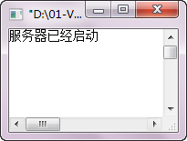
图2.6 服务器启动界面
服务器程序启动以后，如果没有客户端向其发送连接请求，则服务器将一直等待直到有客户端程序连接。

Slide 52
2．TCP客户端
在VC中创建基于控制台的应用程序，命名为“TCP客户端”。其方法与TCP服务器的创建过程相同。所以，在这里不再赘述，请读者复习前面的相关内容。在新建的C++源文件TCPClient中，用户可以编写客户端的功能代码。代码如下：
编译并运行程序，如图2.7所示。

Slide 53
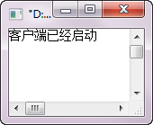
图2.7 客户端启动界面
如果用户首先打开服务器程序，再打开客户端程序，则服务器会接受客户端的连接请求，而客户端会显示服务器发送的欢迎信息，如图2.8所示。

Slide 54
图2.8 打开服务器与客户端
本节向用户讲解了TCP服务器与客户端的通信过程，并编写了实例代码。用户在学习的过程中，如果对本章实例有兴趣，可以将随书光盘中的相应的实例代码进行改写，以达到自己的要求。

Slide 55
2.2.4 基于UDP的Sockets编程
基于UDP的网络程序是面向无连接，不可靠的一种应用程序。所以，当程序创建套接字句柄成功以后，便可以直接调用函数进行数据收发，最后，关闭套接字对象。在整个过程中，程序都不用调用任何函数连接服务器或者接受客户端的连接等操作。这种类型的应用程序多用在即时通信中。

Slide 56
在UDP中进行数据收发的函数是sendto()和recvfrom()。函数原型如下：
int sendto (
//发送函数
SOCKET s,
//套接字句柄
const char FAR * buf,
//数据缓冲区
int len,
//数据的长度
int flags,
//一般设置为0
const struct sockaddr FAR * to,
//目标地址结构信息
int tolen
//目标地址结构大小
);
int recvfrom (SOCKET s, char FAR* buf, int len, int flags,
struct sockaddr FAR* from, int FAR* fromlen); //接收函数

Slide 57
函数recvfrom()的各个参数与函数sendto()的参数基本一致。参数from是指向地址结构sockaddr_in的指针，表示数据发送方的地址信息。参数fromlen表示该地址结构的大小。

Slide 58
1．UDP服务器
首先，在VC中创建基于控制台程序窗口的应用程序，并命名为“UDP服务器”，如图2.9所示。

Slide 59
图2.9 新建UDP服务器
然后，将该工程类型同样指定为空工程。在新建的工程中新建一个C++源文件，名称为UDPSever，如图2.10所示。

Slide 60
图2.10 新建C++源文件
现在用户可以在该源文件中编写UDP服务器的代码。代码如下：
编译并运行程序，如图2.11所示。

Slide 61
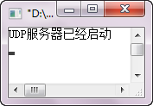
图2.11 UDP服务器启动界面

Slide 62
2．UDP客户端
在VC中创建UDP客户端程序时，与UDP服务器相同，工程类型均为空工程。所以，用户只需在C++源文件中编写代码实现UDP客户端。代码如下：
编译并运行程序，如图2.12所示。

Slide 63
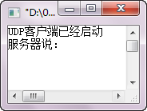
图2.12 客户端启动界面
如果用户先启动UDP服务器，再启动UDP客户端，则会在服务器界面中显示客户端连接信息。而客户端界面中显示服务器发送的信息，如图2.13所示。

Slide 64
图2.13 UDP客户端与服务器进行通信
在本小节中，向用户讲解了在VC中使用Winsock函数进行网络程序开发，并结合TCP与UDP实例程序介绍了基于以上两种协议的网络程序编写方法。

Slide 65
2.3 网络程序实例应用
用户通过本章前面两节知识的学习，已经对网络程序的基本原理和程序编写方法有了进一步了解。在本节中，将引导用户在VC中编写基于对话框的TCP服务器和TCP客户端程序并且进行详细讲解。

Slide 66
2.3.1 TCP客户端程序
在本小节中，将向用户介绍在VC中创建基于对话框模式的TCP客户端程序界面以及各个功能的实现等。

Slide 67
1．创建工程
在VC中创建一个基于MFC的应用程序工程，并且将该工程名修改为“TCP客户端程序”。步骤如下：
（1）选择“File”|“New”命令，打开“New”对话框，如图2.14所示。

Slide 68
图2.14 创建TCP客户端实例工程
（2）单击“OK”按钮，进入应用程序向导设置的第一步，修改应用程序的类型为“Dialog based”，如图2.15所示。

Slide 69
图2.15 修改应用程序类型为基本对话框
（3）单击“Next”按钮，进入应用程序向导设置的第二步，设置应用程序支持Windows Socket的功能，如图2.16所示。

Slide 70
图2.16 设置应用程序支持套接字功能
（4）单击“Finish”按钮，完成工程的创建以及相关配置。
现在，用户通过应用程序向导已经完成了TCP客户端工程的创建以及为该工程添加了支持Windows套接字功能等相关的一些配置。接下来，用户需要打开该工程的资源管理器进行程序界面的设计。

Slide 71
2．界面设计
当工程创建以后，用户可以打开资源管理器查看该工程的对话框资源，如图2.17所示。

Slide 72
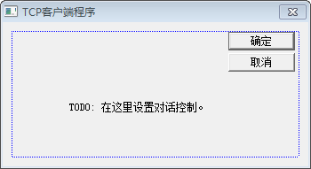
图2.17 VC默认情况下的对话框资源
用户可以通过向该对话框面板中添加相应的控件，以达到TCP客户端程序的基本功能，如图2.18所示。

Slide 73
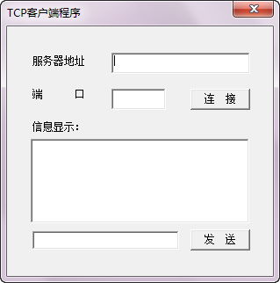
图2.18 完成设计后的界面效果
其中，用户添加了多个控件，新添加的控件ID、类型以及作用，如表2.2所示。

Slide 74
表2.2 控件ID、类型以及作用
控件ID | 控 件 类 型 | 控件在实例中的作用
IDC_ADDR | 编辑框控件 | 输入服务器IP地址
IDC_PORT | 编辑框控件 | 输入服务器端口
IDC_TEXT | 编辑框控件 | 显示相关信息
IDC_SENDTEXT | 编辑框控件 | 输入发送消息
IDC_SEND | 按钮控件 | 发送消息按钮
IDC_CONNECT | 按钮控件 | 连接服务器
IDC_STATIC1 | 静态控件 | 标识服务器地址
IDC_STATIC2 | 静态控件 | 标识服务器端口

Slide 75
3．界面初始化
TCP客户端程序启动时，应该首先连接服务器以后，用户才能通过程序发送消息。所以，该程序初始化时的界面，如图2.19所示。

Slide 76
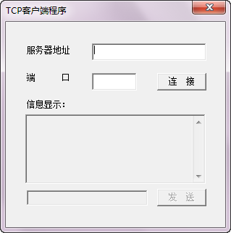
图2.19 程序初始化界面

Slide 77
在界面初始化时，已经屏蔽了发送消息的功能。所以对于应用程序而言，避免了错误的发生。初始化代码如下：
用户使用函数GetDlgItem()获取对应ID控件的指针，然后使用该指针调用函数EnableWindow()将控件禁用。函数EnableWindow()的参数如果为true，则表示该控件可以被使用。如果该参数为false，则表示该控件被禁用。

Slide 78
在界面初始化时，除了初始化界面中的各按钮之外，还应该对套接字进行初始化。初始化套接字功能的代码应该在函数CTCPDlg::OnInitDialog()中实现。代码如下：
在代码中，用户在类中声明了套接字对象和套接字地址结构变量。然后，在初始化函数中创建了TCP套接字s。

Slide 79
4．功能实现
在这一节中，用户可以为各个功能控件编写相应的代码，以实现其功能。首先，为“连接”按钮添加消息响应函数。在该控件上双击鼠标，将弹出Add Member Function（添加成员函数）对话框，如图2.20所示。

Slide 80
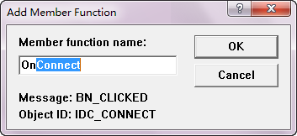
图2.20 添加成员函数对话框
在该对话框中，用户可以将“连接”按钮的消息响应函数名修改为OnConnect()。函数代码如下：
将上面的代码保存以后，进行编译并运行。如果客户端连接服务器成功，则程序会提示用户连接成功，如图2.21所示。

Slide 81
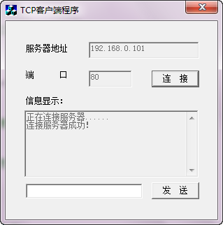
图2.21 客户端连接服务器成功
否则，程序提示用户连接服务器失败，如图2.22所示。

Slide 82
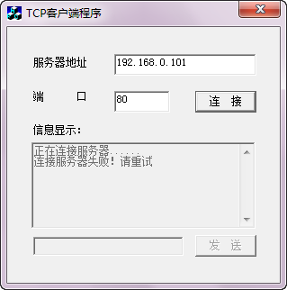
图2.22 客户端连接服务器失败
当客户端与服务器连接成功之后，用户便可以发送消息到服务器了。现在，用户需要为“发送”按钮添加相应的消息响应函数，并指定该函数名为OnSend()。该函数相关代码如下：
在代码中，用户通过调用函数send()将消息发送到指定的服务器，并将该消息显示在本地的信息显示框中，如图2.23所示。

Slide 83
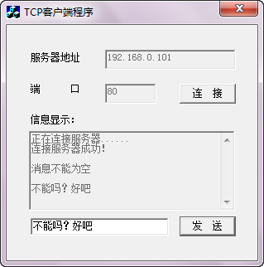
图2.23 客户端发送消息

Slide 84
作为客户端，还应该具有接收并显示服务器所发送的消息。在本实例中，将采用异步套接字模式实现该功能。在VC中，将套接字设置为异步模式，可以调用函数WSAAsyncSelect()实现。该函数原型如下：
int WSAAsyncSelect (
SOCKET s,
HWND hWnd,
unsigned int wMsg,
long lEvent
);
函数各个参数如下：
参数s表示需要设置为异步模式的套接字句柄。
参数hWnd表示接收消息响应的窗口句柄。
参数wMsg表示响应消息标识。
参数lEvent表示发生在该套接字上的事件，取值如表2.3所示。

Slide 85
表2.3 套接字事件部分标识及其意义
套接字事件取值 | 含 义 表 示 | 套接字事件取值 | 含 义 表 示
FD_READ | 套接字上发生读取事件 | FD_ACCEPT | 套接字上发生连接事件
FD_WRITE | 套接字上发生写入事件 | FD_CLOSE | 套接字上发生关闭事件

Slide 86
首先，在程序初始化函数OnInitDialog中，将套接字设置为异步模式。代码如下：
代码中，将异步套接字处理的事件指定为读取事件FD_READ，并且将该事件的处理消息指定为WM_SOCKET。该消息是在CTCPDlg类头文件中定义的自定义消息。代码如下：
用户自定义消息以及该消息的响应函数成功后，还需要在消息映射表中将消息与响应函数相关联。代码如下：

Slide 87
最后，在自定义消息响应函数OnSocket()中，实现套接字事件的处理。代码如下：
由于在本实例中，仅处理了套接字的读取事件，所以使用了代码“if(lParam== FD_READ)”。如果用户需要处理的套接字事件比较多，那么应该在代码中使用关键字switch进行分类判断。程序运行效果如图2.24所示。

Slide 88
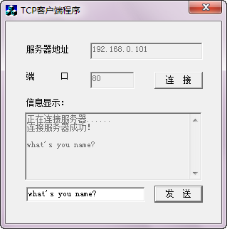
图2.24 程序运行效果
到这里，用户基本上完成了客户端应有的功能。在客户端程序中，需要用户注意连接服务器之前，必须首先知道服务器的IP地址等相关信息。否则，程序将无法正确连接到服务器。

Slide 89
2.3.2 TCP服务器程序
在2.3.1节中，已经向用户讲解了制作TCP客户端程序的相关方法。所以，在本节中将向用户继续讲解在VC中怎样制作TCP服务器程序。

Slide 90
1．创建工程
在VC中，创建TCP服务器工程的步骤与创建TCP客户端工程的步骤一样，只是在修改工程名称时应该为“TCP服务器程序”，如图2.25所示。

Slide 91
图2.25 创建TCP服务器程序工程
其他相关设置步骤均与TCP客户端工程的设置步骤一样。所以，在本章中不再对此内容进行讲述，请用户复习上一节中的内容。
注意：用户在VC中创建实例工程的步骤大体相同。

Slide 92
2．界面设计
服务器工程创建完成之后，用户可以打开资源管理器中的对话框资源进行界面的设计。本实例中，为了完成服务器的基本功能，所以在对话框面板上添加如表2.4所示的控件，并调整其位置以及大小。

Slide 93
表2.4 控件ID、属性以及作用
控件ID | 控 件 类 型 | 控件作用描述
IDC_TEXT | 编辑框 | 显示发送与接收到的信息
IDC_SENDTEXT | 编辑框 | 输入发送的字符串
IDC_SEND | 按钮 | 发送信息
IDC_ADDR | 静态
用户将表2.4中所示控件添加到对话框面板中后，应该调整各个控件的位置以及大小，达到界面的美化。运行之后的程序界面效果，如图2.26所示。

Slide 94
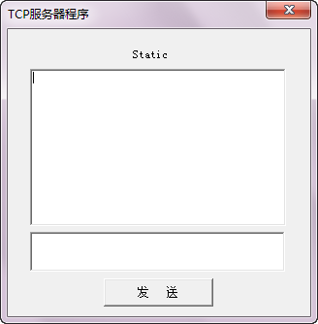
图2.26 程序界面效果

Slide 95
3．界面初始化
与TCP客户端一样，服务器程序启动时也需要界面初始化。不过，服务器界面在初始化时，还应该同时完成套接字的创建以及地址绑定等处理工作。首先，定义套接字相关变量。代码如下：
然后，在对话框初始化函数中创建套接字并且将套接字绑定到本地地址。代码如下：
将以上代码保存并编译运行以后，服务器界面初始化运行后的效果，如图2.27所示。

Slide 96
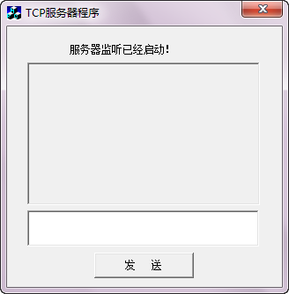
图2.27 服务器界面初始化

Slide 97
4．功能实现
TCP服务器应该具有监听、发送和接收数据的功能。首先，用户应该为程序添加监听功能。因为，服务器必须等待客户端的连接请求到来之后，才能实现接收和发送数据。将服务器创建的套接字设置为异步模式，并将套接字事件设置为连接和读取事件。代码如下：
用户自定义消息以及该消息的响应函数成功后，还需要在消息映射表中将消息与响应函数相关联。代码如下：

Slide 98
当服务器监听套接字上有相关的事件发生时，程序便会调用自定义的消息响应函数OnSocket()对该事件进行处理。代码如下：
用户在以上代码中，实现了服务器的应答客户端的连接请求以及显示信息等功能。当有客户端向服务器发送连接请求时，服务器将显示相关信息，如图2.28所示。

Slide 99
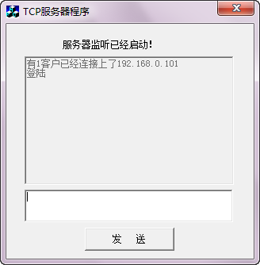
图2.28 服务器应答客户端的连接请求
如果已经连接的客户端发送消息到服务器，则服务器程序调用函数recv()接收该信息并将该消息显示在信息框中，如图2.29所示。

Slide 100
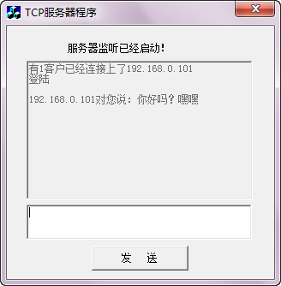
图2.29 服务器显示接收到的信息
现在，服务器端已经实现了应答服务器连接请求和接收客户端信息的功能。但是，作为服务器还需要具有发送消息的功能。首先，用户可以使用VC应用程序向导为“发送”按钮添加消息响应函数，如图2.30所示。

Slide 101
图2.30 为“发送”按钮添加消息响应函数
用户可以通过Add Member Funtion对话框修改消息响应函数的函数名。在该实例中，将该函数名修改为OnSend()。然后，单击OK按钮。

Slide 102
在函数OnSend()中，服务器程序应该将发送到客户端的消息也显示在服务器端界面中。这样，用户在使用该功能时，对于信息的发送与接收功能的实现的理解比较直观。代码如下：
在程序中，用户首先调用函数获取发送消息框中的内容并将其存放在字符串变量str中。如果发送的消息是空字符串，则提示用户不能发送空消息。接着，程序调用函数send()将消息发送到客户端，并将该消息显示在客户端界面中，如图2.31所示。

Slide 103
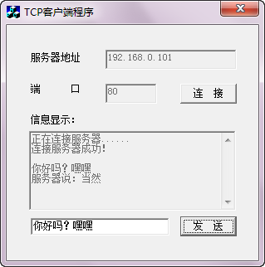
图2.31 服务器发送并显示信息

Slide 104
在本节中，向用户讲解了在VC中开发TCP服务器程序的步骤和方法。通过编写实例程序向用户分别讲解了服务器工程的创建，构建服务器界面以及服务器各个功能的实现等。如果用户希望进一步学习TCP服务器编程，用户就可以在实例程序的基础上进行修改，以便达到更好的学习效果。

Slide 105
2.4 小 结
在本章中，主要向用户介绍了Socket套接字编程中需要使用的基础知识以及相关函数。在介绍套接字相关函数时，主要讲解了函数的原型以及使用等。在2.2节和2.3节中，通过在VC中创建实例工程向用户分别介绍了创建工程，设置工程和实例程序编写的方法。用户通过本章的学习，应该掌握基本的套接字编程方法以及使用VC编译器创建工程等操作。在本章实例中，所有代码均在随书光盘的对应章节中，用户可以通过本书中所讲述的理论知识结合光盘中的实例代码进行学习。这样，可提高用户的学习效率。

